Slide 1
第7章：可执行程序的装载

Slide 3
7.0 要点概述
本章重点详细分析了两个过程：
源代码是如何变成可执行文件的
可执行文件是如何变成进程的
在学习本章的过程，需要掌握如下一些最为基础的概念：
可执行文件格式ELF
预处理、编译、汇编、链接（静态链接、动态链接、符号解析、重定位）
Linux进程创建过程

Slide 4
7.0 要点概述
为了更好的理解所学知识，有以下一些实践需要完成：
分步编译一个小程序
编写一个简单的动态链接库
在MenuOS内核中增加一个创建进程的功能

Slide 5
7.1 ELF目标文件格式
目标文件
obj, object file
按用途可分为
可重定位目标文件
编译后未链接前
可执行目标文件
共享目标文件
一般指动态链接库

Slide 6
目标文件的格式
a.out
ＵＮＩＸ系统使用的第一种可执行文件格式`
COFF （Common Object File Format）
SYSTEM V的早期版本使用的文件格式
PE （Portable Executable）
Windows使用，是COFF的一个变种
ELF(Executable and Linkable Format)
现代Unix系统使用的文件格式
Linux,BSD,SUN Solaris
Notes:
目标文件/可执行文件/库文件的格式

Slide 7
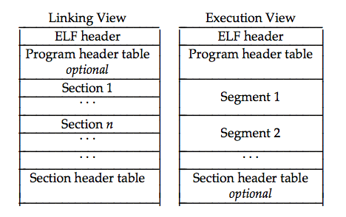
ELF文件格式
Notes:
BB上有ELF文件格式介绍

Slide 8
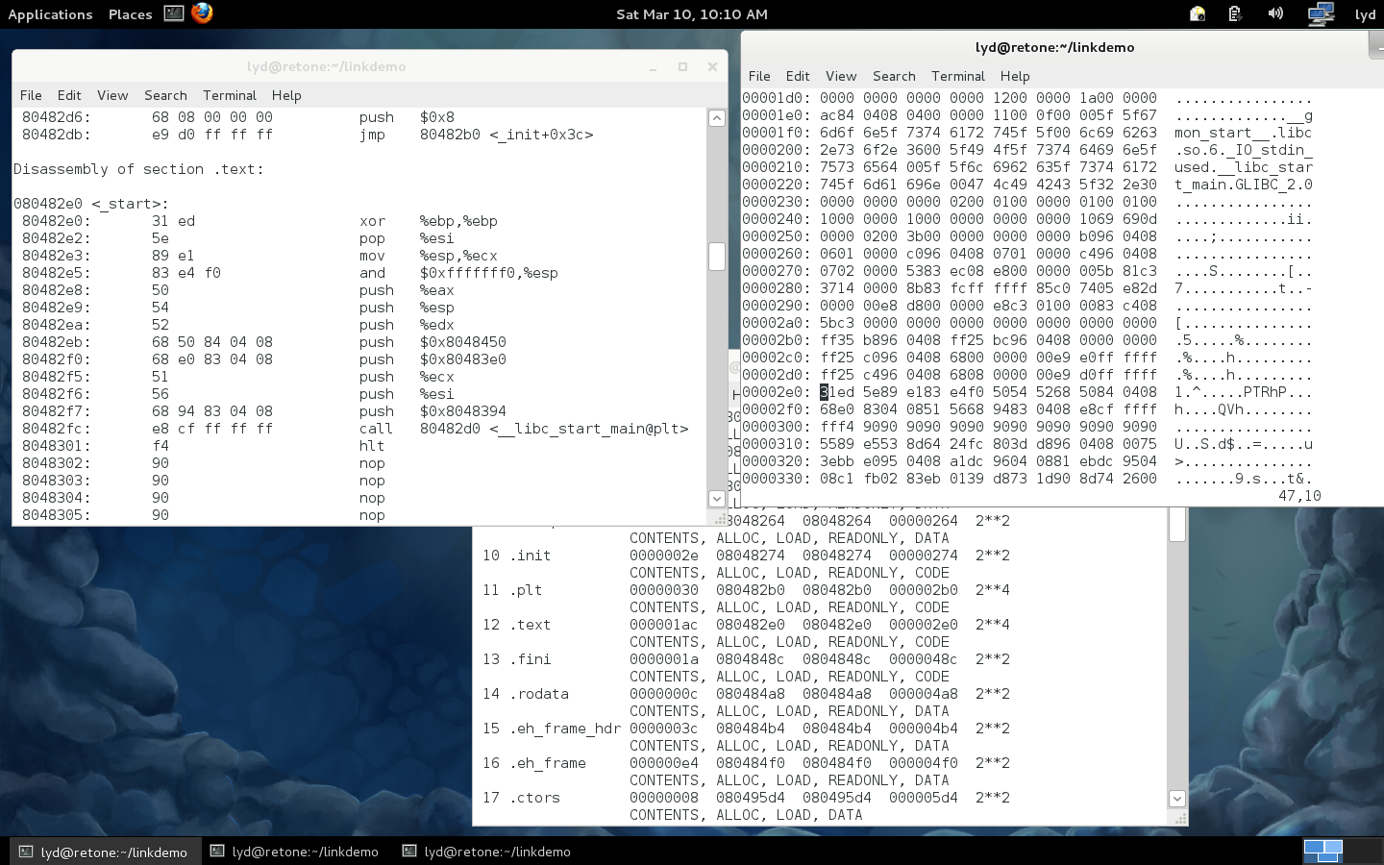
ELF文件格式
Notes:
从三个角度看同一个可执行文件
左上：objdump –d main 反汇编
右上： vi main , :%!xxd Hex显示可执行文件的原始数据
下 ： objdump –h main 显示ELF headers。可执行文件包含哪些部分，分别加载的什么虚拟地址

Slide 9
生成目标文件的过程
预处理：gcc -E -o main.i main.c
编译 gcc -S -o main.s main.i
汇编: gcc -c -o main.o main.s
链接: gcc -o main main.o
四步合一
gcc –o main main.c
Notes:
大多数编译系统提供整体的编译驱动程序来完成 预处理、编译、汇编各链接的过程。
板书这四条指令

Slide 10
7.2 程序编译-预处理
编译器主要完成的具体工作如下：
删除所有的注释“//”和“/**/”;
删除所有的“#define”,展开所有的宏定义;
处理所有的条件预编译指令；
处理“#include”预编译指令，将被包含的文件插入到该预编译指令的位置，这一过程是递归进行的;
添加行号和文件名标识。
gcc -E hello.c -o hello.i
Notes:
演示

Slide 11
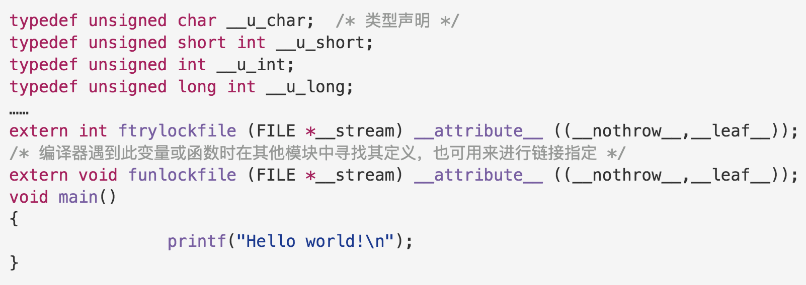
7.2 程序编译-预处理
Hello world经过预处理后的样子：

Slide 12
7.2 程序编译-编译
gcc首先要检查代码的规范性、是否有语法错误等，以确定代码的实际要做的工作，在检查无误后，gcc把代码翻译成汇编语言。
gcc –S hello.i –o hello.s -m32

Slide 13
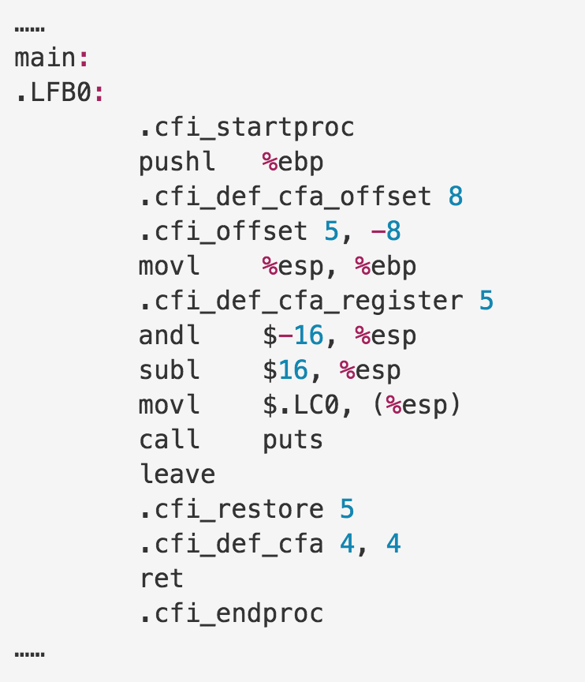
7.2 程序编译-编译

Slide 14
7.2程序编译-汇编
将汇编代码转换为机器码
Win1: vi main.o :%!xxd
显示HEX
通过win2的值找到.text
Win2: objdump –h main.o
显示sections,找到.text的偏移
Win3: objdump –d main.o
显示反汇编,同样找到.text
Notes:
演示
Win1: vi main.o :%!xxd 显示HEX，通过win2的值找到.text
Win2: objdump –h main.o 显示sections,找到.text的偏移
Win3: objdump –d main.o 显示反汇编,同样找到.text

Slide 15
7.2 程序编译-链接
就是将不同部分代码和数据收集和组合为一个单一文件的过程，这个文件可以被加载到存储器并执行。
链接的时间
编译时，即静态链接
加载时，即动态链接
Notes:
演示main.o的大小，swap.o的大小，main（可执行文件）的大小

Slide 16
链接
带来的好处
使模块划编程成为可能
各模块可以独立的编译、维护；相互之间不受影响。
Notes:
构造大型应用经常会遇到头文件、库文件的错误。要解决这些问题就、、

Slide 17
7.3 链接与库 学习链接知识的重要性
理解链接器将帮助你构造大型程序
帮助你避免一些危险的编程错误
帮助你理解语言的作用域是如何实现的
全局的局部变量的差别
静态变量或函数意味着什么
帮助你理解其他重要的概念
可执行目标文件 加载运行程序的过程
虚拟存储器
使你能够开发共享库
Notes:
1.1.5.4.2 帮助你避免一些危险的编程错误
ＵＮＩＸ链接器解析符号引用时所做的决定可以影响你程序的正确性。错误地定义多个全局变量的程序将通过链接器，而不产生任何警告信息。由此得到的程序会产生令人迷惑的行为，而这非常难以调试，链接的知识是必须的。
1.1.5.4.3 帮助你理解语言的作用域是如何实现的
全局的局部变量的差别
静态变量或函数意味着什么
1.1.5.4.4 帮助你理解其他重要的概念
可执行目标文件
加载运行程序的过程
虚拟存储器
1.1.5.4.5 使你能够开发共享库

Slide 18
静态链接
静态链接的定义；
以一组可重定位目标文件和命令行参数作为输入，生成一个完全链接的，可以加载和运行的可执行文件的过程。
分为两个步骤
符号解析
重定位
Notes:
演示，对比
main.s :call swap
swap.s: mov buf_4,…
(objdump –d main)
main : call 0x80483a8
swap :mov
解释；
符号解析：找到变量或函数在哪个库或.o 文件中
重定位 ：把可执行文件中引用这些符号的地方修改为其在内存中的地址
Objdump –d main.o
0000002c <main>:
2c: 55 push %ebp
2d: 89 e5 mov %esp,%ebp
2f: 83 e4 f0 and $0xfffffff0,%esp
32: e8 fc ff ff ff call 33 <main+0x7> //表示当前需要重定位的符号引用相对于main的偏移为7(32-2C)
37: e8 fc ff ff ff call 38 <main+0xc>
3c: b8 00 00 00 00 mov $0x0,%eax
41: c9 leave
42: c3 ret

Slide 19
符号解析
符号
全局函数或全局变量的名称
符号解析
目标文件中都有定义和引用的符号。
符号解析的目的就是将每个符号引用和一个符号定义相关联。

Slide 20

符号解析
Main.c 和 swap.c 中谁会是符号
Notes:
除了函数内部变量，其他都是。有有值的和UNDEF
演示，main.s中的call swap和
为了保证程序的正常执行，将来加载一内存中执行时这些地方都要变成相应函数或变量在内存中的地址

Slide 21
符号解析
符号表
符号表记录了目标文件中存在哪些符号，分别在什么位置
Objdump –t main.o
显示目标代码的所有符号
Notes:
每个要重定位目标模块m都有一个符号表，它包含m定义和引用的符号的信息。在链接器看来，符号可分为三种`
5.1 符号的分类
5.1.1 全局符号（跨模块）；
5.1.1.1 由模块定义并能被其他模块引用的全局符号。
就是非static
全局链接器符号对应于
非静态的c函数 以及
被定义为不带static属性的全局变量。
5.1.1.2 由其他模块定义并被模块m引用的全局符号。
这些符号被称为外部符号external,对应于其他模块中的函数及变量。
5.1.2 静态变量（模块内）；
5.1.2.1 只被m定义和引用的本地符号。
static
static属性的C函数和全局变量。
5.1.2.2 c语法中static的使用
5.1.3 局部变量（函数内）
5.1.3.1 本地链接器符号不同于局部变量
局部变量是在运行时在栈中被创建的，
链接器根本就不关心这种变量

Slide 22
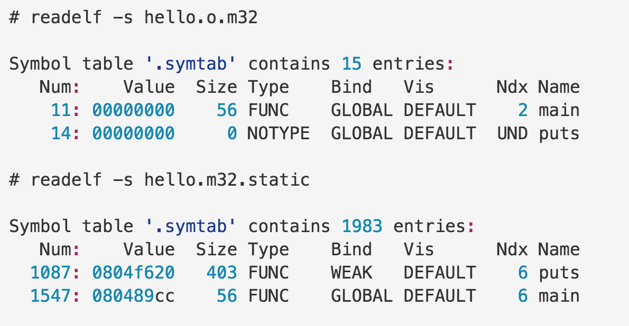

Slide 23
符号解析
符号的分类
函数和已初始化的全局变量是强符号
未初始化的全局变量是弱符号
同名符号多个存在时的解析规则
规则１：不允许有多个强符号
规则２:多个符号取强者
规则３：多个弱者任选１
Notes:
6.2 有多个定义的符号的解析

Slide 24
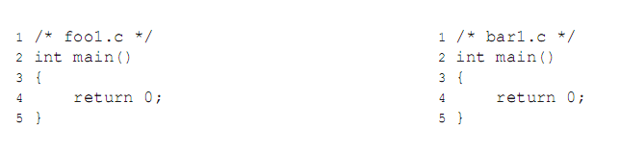
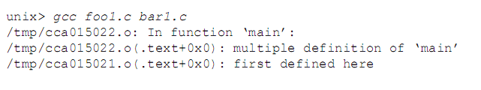
符号与符号表练习

Slide 25
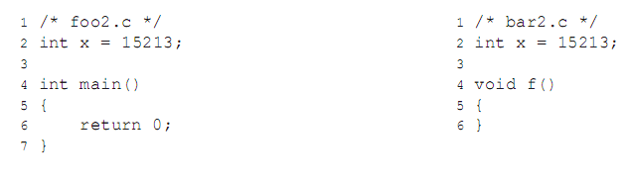
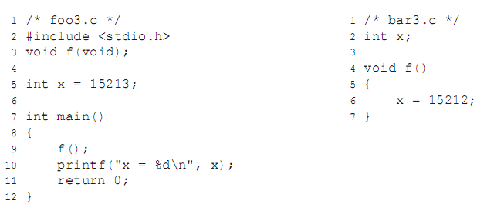

Slide 26
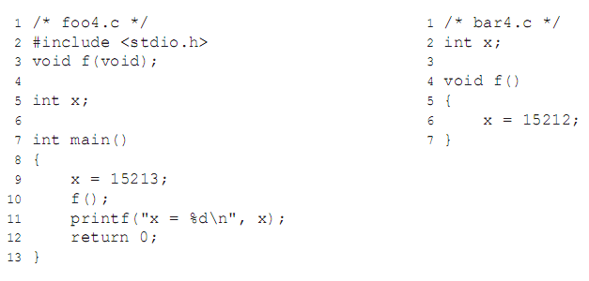

Slide 27
7.3.2重定位
重定位
编译每个文件时，编译器和汇编器生成对从零地址开始的代码和数据节，生成目标文件。
链接器将多个目标合成一个文件时，需要把每个符号的定义与一个存储器位置联系起来，
然后修改所有对这些符号的引用，使它们指向这个存储器位置。这个过程称为重定位。
Notes:
演示objdump –d main.o 从0开始的地址编排

Slide 28
7.3.2重定位
重新定义节和符号的定义
将所有相同类型的节合并为一个新的节
把所有输入模块的.text合成为一个.text作为输出可执行文件的.text节。
然后，链接器将运行时存储器的地址赋给这个新的节，
修改模块中符号表中每个符号的地址
当这一步完成时，程序中的每个指令生全局变量都有了唯一的运行时地址。

Slide 29
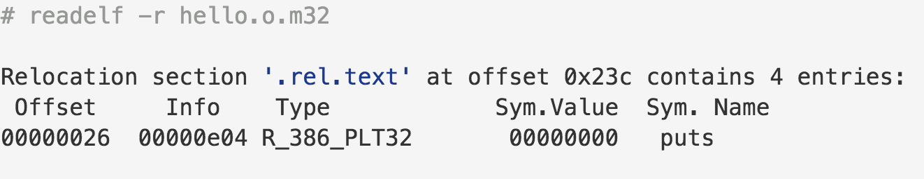
重定位表
记录了在什么地方使用过符号。
以便链接器在生成可执行文件时修改这个引用。
代码的重定位表放在 .rel.text
已初始化数据的重定位表放在 .rel.data
Notes:
演示
Objdump –r main,o 可查看重定位表如PPT中图所示
objdump –d main.o 可以查看汇编源代码，结合重定位表进行解释
如：表中第一行说明下面代码中“04 00 00 00”将来需要修改为buf[1[的真实地址
Disassembly of section .text:
00000000 <swap2>:
0: 55 push %ebp
1: 89 e5 mov %esp,%ebp
3: 83 ec 10 sub $0x10,%esp
6: a1 04 00 00 00 mov 0x4,%eax //buf[1]
这步是修改源代码；到些为止，其他过程都没改过源代码。汇编器无法知晓它碰到的变量或函数最终或放在存储器的什么位置所在对所有它碰到的这些未知引用，它都写到一个表里：relocation entry

Slide 30
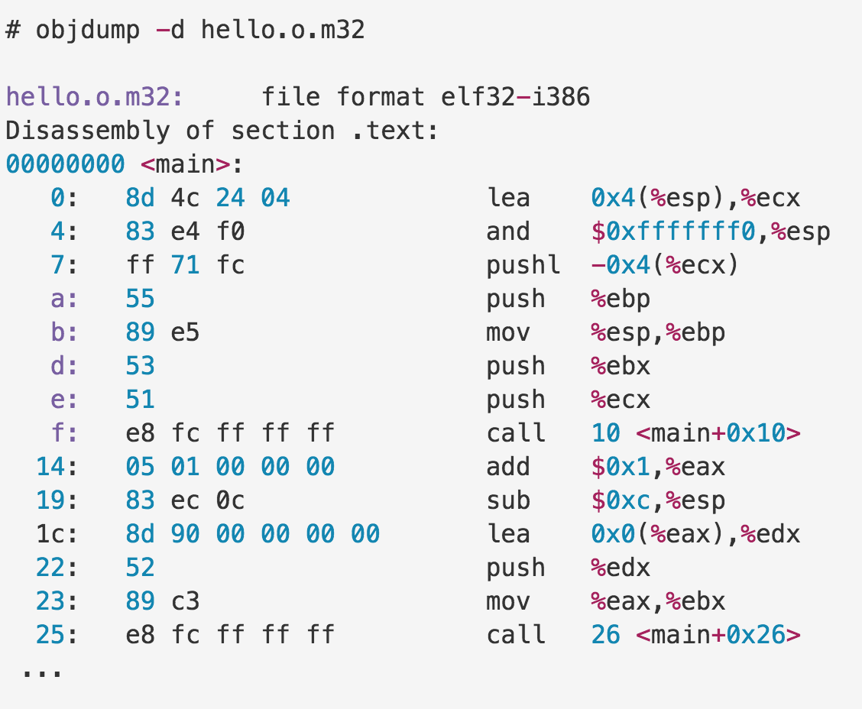

Slide 31
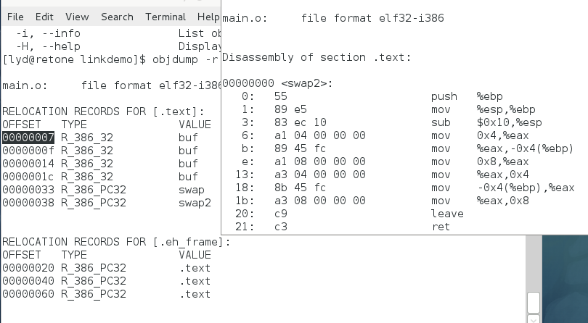
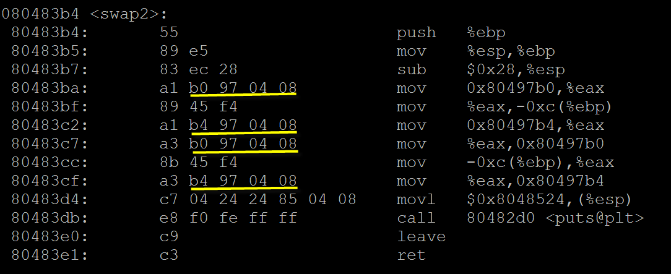
Notes:
1.main.o中反汇编的代码显示需要重定位的引用
2.重定位表中每一项记录了代码段哪引用了符号
3.例07的位置，引用了BUF[1]，将来需要修改
只要不是在堆栈创建的变量都有重定位的问题

Slide 32
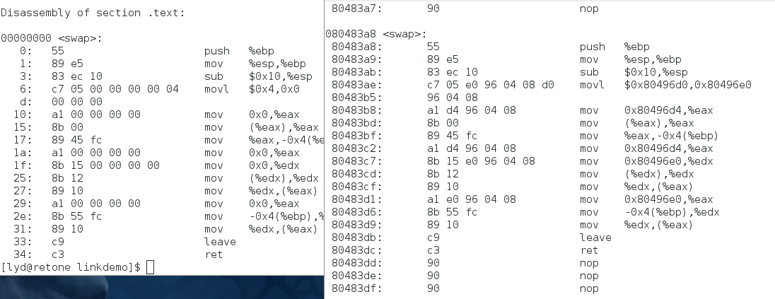
可执行目标文件
Notes:
重定位前后的源代码内容的不同，注意偏移07这个位置
Objdump –d main.o
Objdump –d main

Slide 33
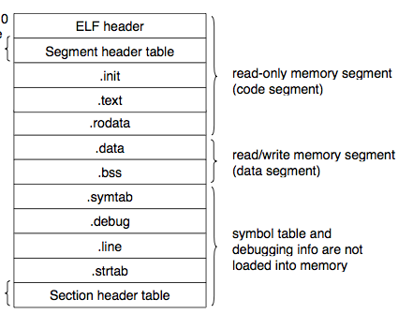
可执行目标文件
链接器经过一系列的过程，将多个目标模块合并为一个可执行目标文件

Slide 34
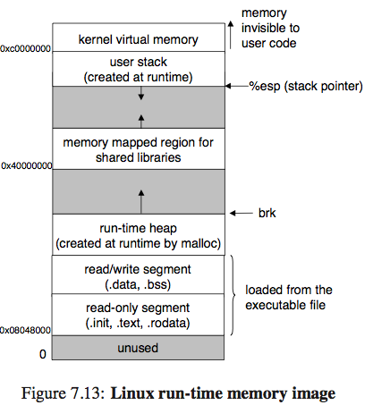
可执行目标文件

Slide 35
可执行文件的加载
加载运行$ ./main
main是一个可执行目标文件，通过调用某个驻留在存储器中的loader，将其加载到内在中，并跳转到它的第一条指令，即其入口地址。
可执行文件分配运行时需要的资源，将其创建为一个进程的过程称为加载。
页目录表 页表 PCB 堆 栈

Slide 36
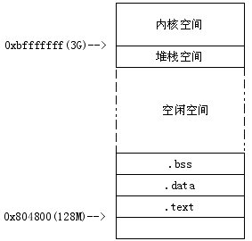
进程的内存结构

Slide 37
7.3.3 静态链接与动态链接
静态库的起源
当前标准C的库文件提供了大量的功能：输入、输出；文件操作；算术运算...
实际环境中，程序员都不用直接面对很多 可重定位目标文件；
更多的时候是与静态函数库进行链接
Notes:
实际环境中，程序员都不用直接面对很多 可重定位目标文件；
更多的时候是与静态函数库进行链接
现在我们可以想像一下，如果不使用静态库，编译器有什么方法可以提供这些功能

Slide 38
静态库链接库
Options1
让编译器可以识别这些函数名并直接生成相应代码
优点：
使用简单 总是可用
缺点
升级扩充都需要重新生成一个新版的编译器
包含函数多时会增加编译器的开发难度

Slide 39
静态库链接库
Option2
把所有的标准函数都放到一个可重定位对象中
每次都和这个对象链接: gcc main.c libc.o
优点
编译器自由了
缺点
库的扩充还比较难
每变更一个库函数就需要重新生成整个标准库
Notes:
6.3.2.2.2.2 空间浪费
Libc.a一般８M
libm.a一般１M
每个可执行文件都得带这两个库的复本。

Slide 40
静态库链接库
Option3静态库的方案
目标文件单独编译
然后相关目标文件打包为库文件
优点
程序员只需要包含少量库文件，不用关心整个目标文件
gcc main.c libc.a libm.a
链接时只拷贝被程序引用到的模块

Slide 41
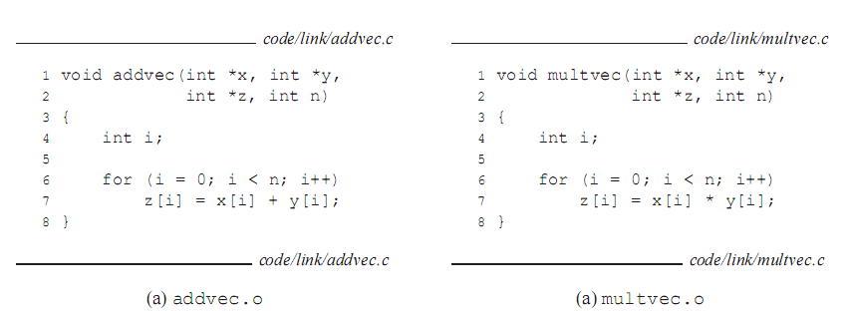
静态库链接练习
要生成库文件的源代码

Slide 42

编译并生成库文件

Slide 43
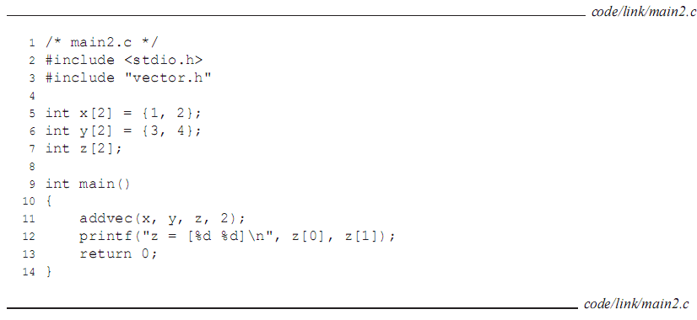

使用库文件

Slide 44
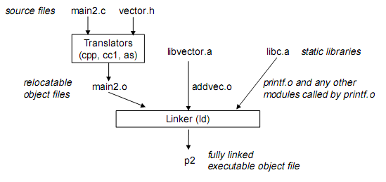
链接的整个过程

Slide 45
动态链接
是在编译的时候不直接拷贝可执行代码，而是通过记录一系列符号和参数，在程序运行或加载时将这些信息传递给操作系统，操作系统负责将需要的动态库加载到内存中，然后程序在运行到指定的代码时，去共享执行内存中已经加载的动态库可执行代码，最终达到运行时连接的目的。
优点是多个程序可以共享同一段代码，而不需要在磁盘上存储多个拷贝，
缺点是由于是运行时加载，可能会影响程序的前期执行性能，而且对使用的库依赖性较高，在升级时特别容易出现版本不兼容的问题。

Slide 46
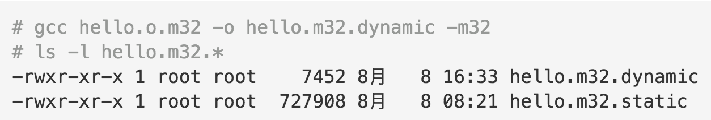
动态链接

Slide 47
实例讲解-装载时动态链接
shlibexample.h与shlibexample.c是一个简单动态库的源码，只提供一个函数SharedLibApi()。使用如下指令可能将其编译成libshlibexample.so文件。
$ gcc -shared shlibexample.c -o libshlibexample.so -m32

Slide 48
实例讲解-运行时动态链接
运行时动态链接库源文件为dllibexample.h 、dllibexample.c，见下文。编译成libdllibexample.so文件的指令如下：
gcc -shared dllibexample.c -o libdllibexample.so -m32

Slide 49
实例讲解-运行时动态链接
运行时动态链接本质上是由程序员自己来控制整个过程，基本流程如下：
先将动态库加载进来
`void * handle =dlopen("libdllibexample.so",RTLD_NOW);`
声明一个函数指针
`int (*func)(void);`
根据名称找到函数指针
`func =dlsym(handle,"DynamicalLoadingLibApi");`
调用已声明函数
`func();`

Slide 50
7.4 程序装载
1. 还要了解一下可执行程序的执行环境，一般都是shell程序来启动一个可执行程序的，shell程序做了什么。
2. 当shell启动加载一个可执行程序的时候（发起一个系统调用），准备了哪些执行的上下文环境。
3. 这样大概把在用户态的执行环境了解一下，然后再来看一个系统调用怎么把一个可执行文件在内核里装载起来又返回到用户态。

Slide 51
7.4 程序装载
ls -l /usr/bin
典型的main函数可以写成如下几种：
int main（）
int main（int argc，char*argv[]）
int main (int argc，char *argv[]，char *envp[])
Shell调用execve将命令行参数核环境参数传递给可执行程序的main函数。
int execve(const char *filename, char *const argv[],char *const envp[]);

Slide 52
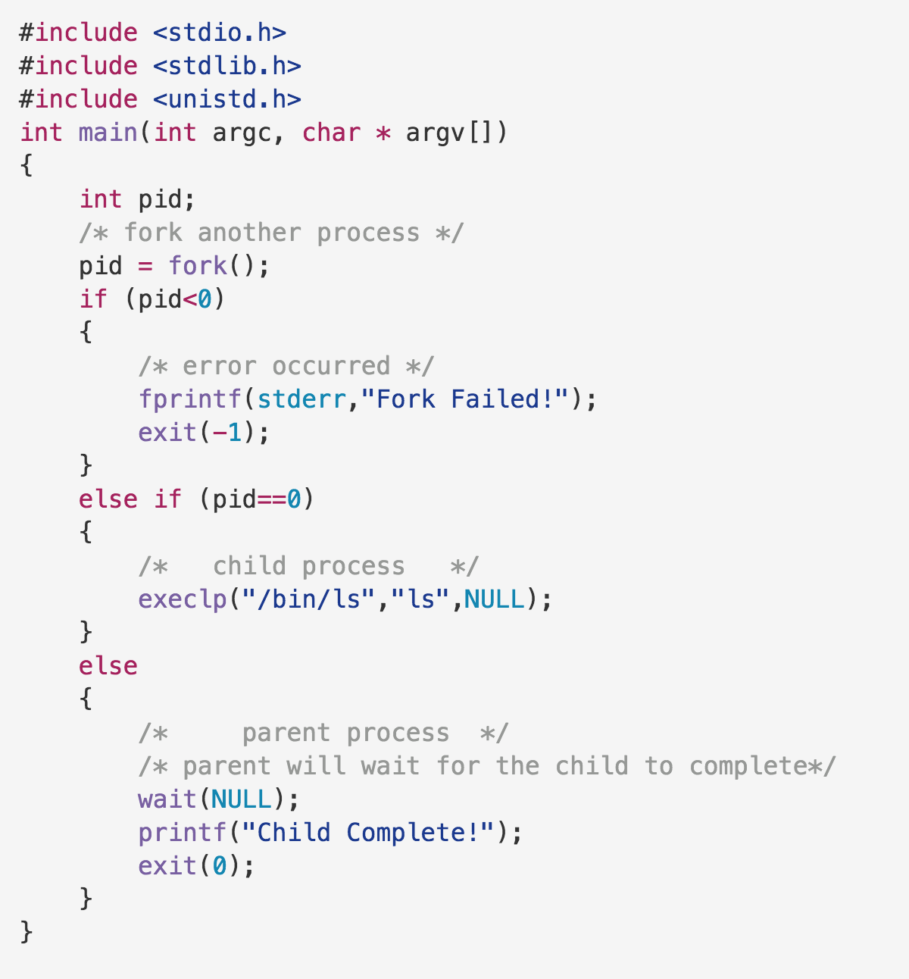
7.4 程序装载

Slide 53
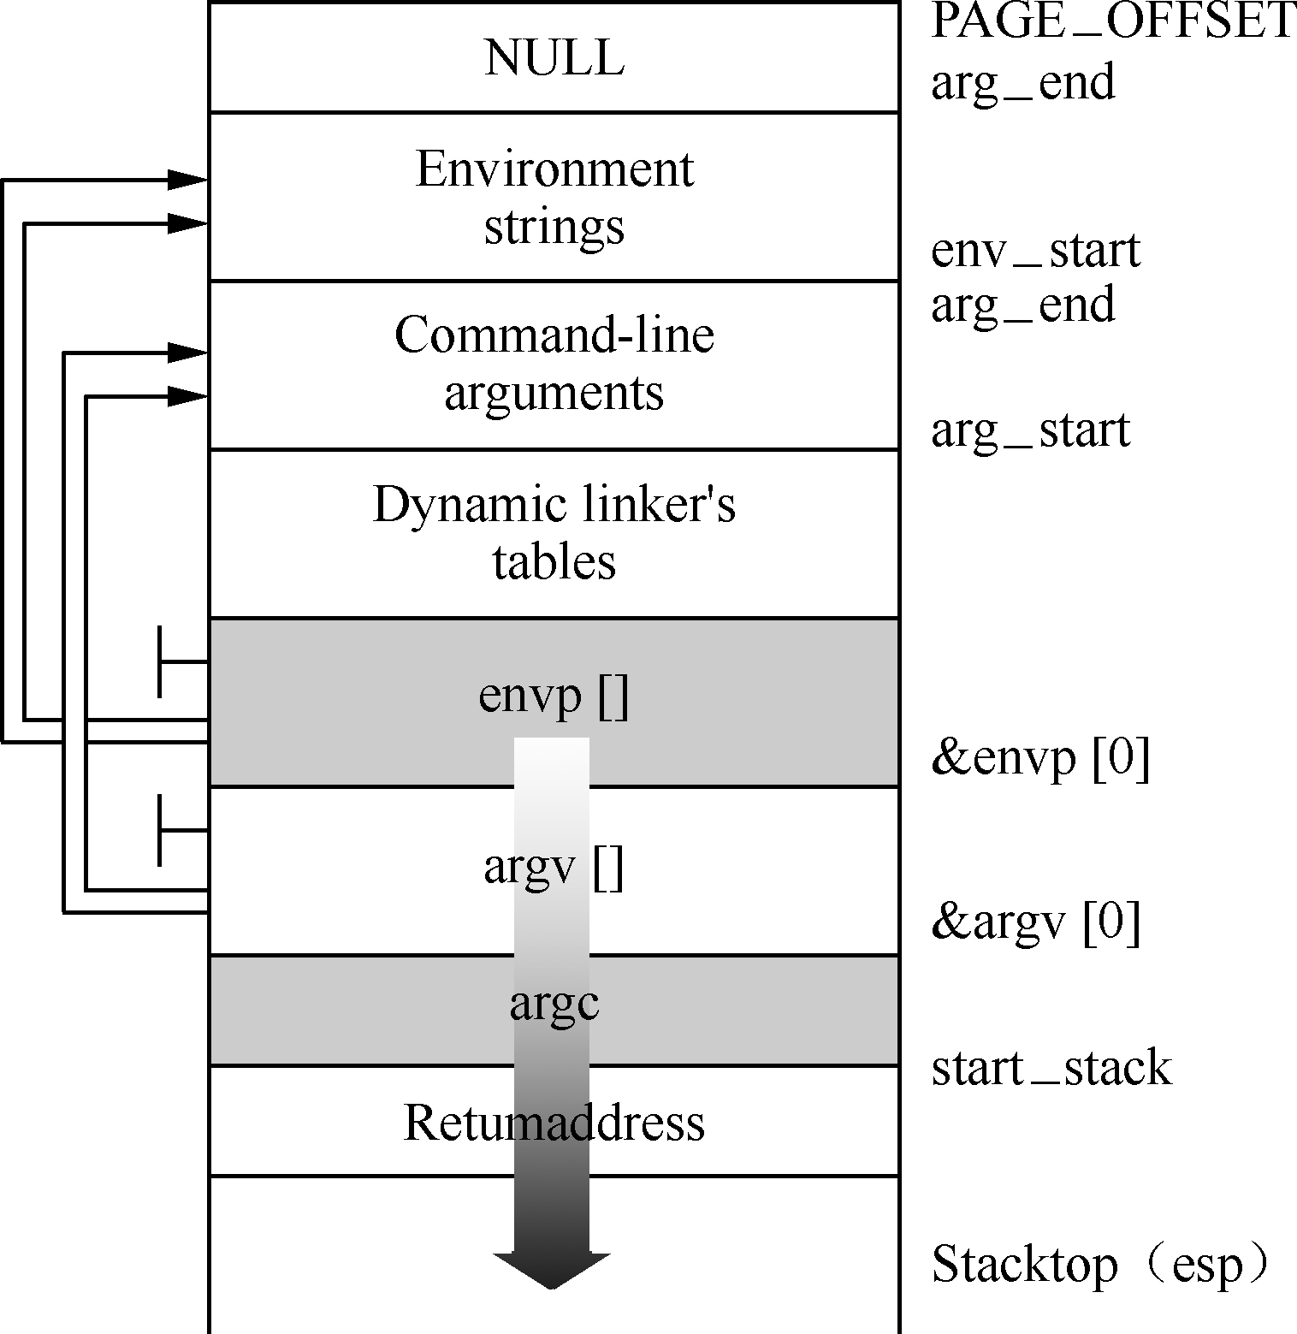
7.4 程序装载

Slide 54
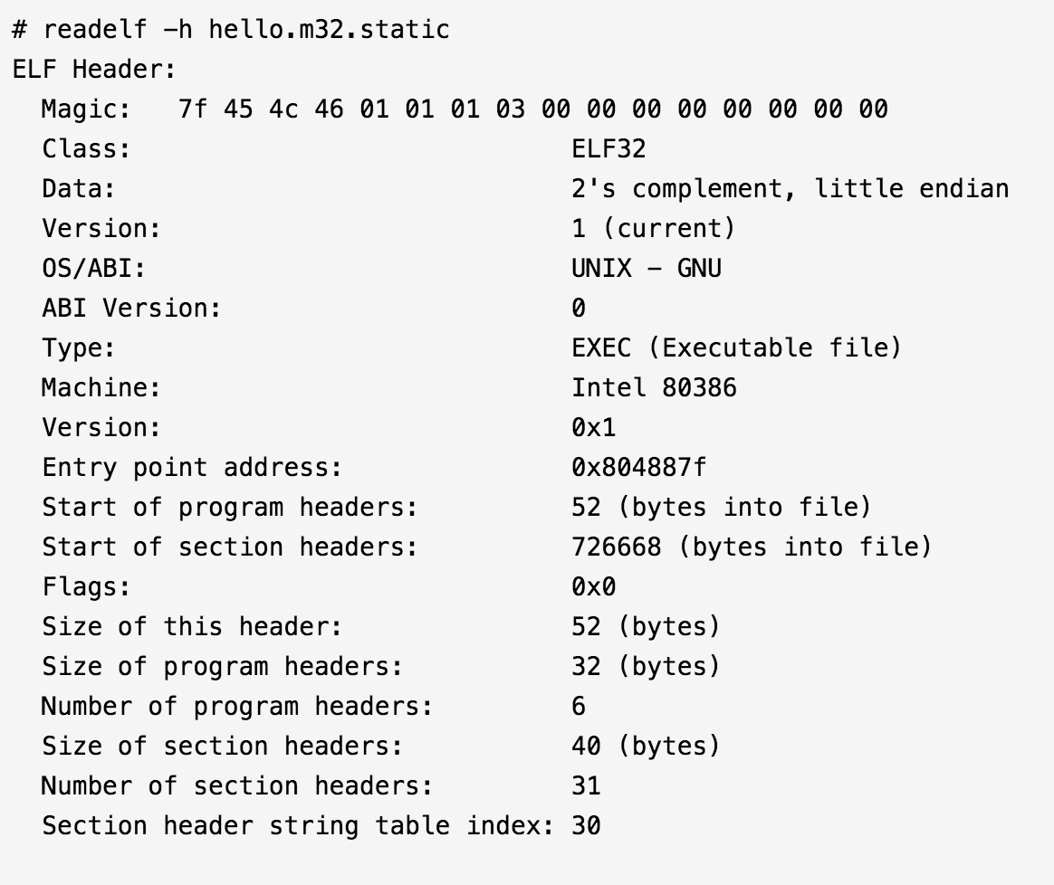
7.4 程序装载

Slide 55
7.4.2 fork与execve内核处理过程
Linux提供了execl、execlp、execle、execv、execvp和execve等六个用以执行一个可执行文件的函数
整体的调用关系为execve -> do\_execve() –> do\_execve\_common() -> exec\_binprm()-> search\_binary\_handler() -> load\_elf\_binary() -> start\_thread()。

Slide 56

7.4.2 庄周梦蝶
昔者庄周梦为胡蝶，栩栩然胡蝶也，自喻适志与，不知周也。俄然觉，则蘧蘧然周也。不知周之梦为胡蝶与，胡蝶之梦为周与？周与胡蝶，则必有分矣。此之谓物化。（《庄子·齐物论》）

Slide 57
7.4.2 庄周梦蝶
在解析ELF文件格式的代码的时候还有一个很关键的位置，就是load_elf_binary里面还有一个start_thread，start_thread是一个比较关键的地方，前面的东西除了这个观察者模式外其他都和传统的系统调用是一样的，读者都可以自己一步步追踪，但是这里特殊一点，在load_elf_binary里面调用了一个start_thread函数，这个函数有个pt_regs,和new_ip,new_sp，这个地方实际上就是改了pt_regs(就是内核堆栈的栈底的那一部分)。在发生系统调用的时候，内核把new_ip,new_sp都压栈了，那么当一个新进程执行的时候，内核需要把它的起点位置给他替换掉，也就是new_ip。 读者可以看到start_thread(regs,elf_entry, bprm->p)，对于一个静态链接的可执行文件，elf_entry就是可执行文件的entry。在一个新的可执行文件返回到用户态之前，需要将进入内核时压入内核栈的eip给修改掉，用新的可执行程序的起点来修改，当然动态链接的过程更复杂一点。

Slide 58
7.4.2 庄周梦蝶
希望读者仔细体会两点：
一、其实所谓进程切换的关键就在内核堆栈上，修改内核堆栈上的返回地址后返回到用户态进程就完全变了；
二、在内核态其实可以理解为不分进程的，进了内核就不分了，都是内核代码，只在离开内核返回到用户态进程才有意义，才会再次运行可执行文件中的代码。

Slide 59
7.4.2 庄周梦蝶
庄周疑惑：是我梦到了蝴蝶还是蝴蝶梦到了我呢？
庄周（调用execve加载可执行程序——蝴蝶）
入睡（调用execve陷入内核）
醒来（系统调用execve返回用户态）
发现自己是蝴蝶（被execve加载的可执行程序）

Slide 60
7.4.2 庄周梦蝶
反之，蝴蝶调用execve加载可执行程序——庄周
蝴蝶（调用execve加载可执行程序——庄周）
入睡（调用execve陷入内核）
醒来（系统调用execve返回用户态）
发现自己是庄周（被execve加载的可执行程序）

Slide 61
小结
可执行文件开始执行的起点在哪里？
如何才能让execve系统调用返回到用户态时执行新程序？
Linux内核是如何支持多种不同的可执行文件格式的？

Slide 62
The end
Thanks

